Slide 1
Parler normes
couramment !
L’essentiel
Notes:
1

Slide 2
Déroulé de l ’intervention
Qu'est-ce qu'une norme ?
A quoi sert une norme ?
Que peut-on normaliser ?
Quelle est la différence entre normes et réglementation ?
Pourquoi intégrer la normalisation à la stratégie de l'entreprise ?
Les normes favorisent-elles l'innovation ?
Comment prouver la conformité aux normes ?
Comment est organisée la normalisation en France et dans le monde ?
Comment est élaborée une norme ?
Partenariat AFNOR-Education Nationale
2
Notes:
2

Slide 3

1
Qu’est ce qu’une norme ?
3
Notes:
3

Slide 4

La normalisation : définition
Décret N°2009-697 du 16 juin 2009
« La normalisation est une activité d’intérêt général
qui a pour objet de fournir des documents de référence
élaborés de manière consensuelle par toutes les parties intéressées, portant sur des règles, des caractéristiques, des recommandations ou des exemples de bonnes pratiques, relatives à des produits, à des services, à des méthodes, à des processus ou à des organisations.
Elle vise à encourager le développement économique et l’innovation tout en prenant en compte des objectifs de développement durable »
4
Notes:
4

Slide 5
Qu’est-ce qu’une norme ?
Un document
de référence
Règles, lignes directrices, caractéristiques
Consensus entre l’ensemble des parties prenantes
Établie par un organisme de normalisation reconnu
Application volontaire
Norme
Utilisée dans
les échanges commerciaux
(contrats privés et marchés publics)
5
Notes:
5

Slide 6
2
A quoi sert une norme ?
6
Notes:
6

Slide 7
La normalisation : à quoi ça sert ?
Sécurise les choix
stratégiques des entreprises et organisations
Langage commun
  Qualité et sécurité
La normalisation au cœur de l’activité des organisations
Transfert de technologies
Interopérabilité
Développe les marchés
Outils de mesure
Donne confiance
aux consommateurs
et aux prescripteurs
Outils méthodologiques
Réduit les risques et
les impacts environnementaux
Mise en conformité
avec la réglementation
7
Notes:
7

Slide 8
3
Que peut-on normaliser ?
8
Notes:
8

Slide 9











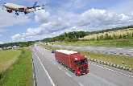
Les champs de la normalisation
Ingénierie Industrielle, Biens Équipement et Matériaux
Agroalimentaire
Management et Services
Construction
Eaux : Milieux et usages
Santé et action sociale
Énergie
Électricité et électronique
Gaz
Industrie pétrolière
Santé et Sécurité au Travail
Sport, Loisirs, Biens de consommation et Services
Environnement
Information et
Communication
Transport et Logistique
9
Notes:
9
9

Slide 10
4
Quelle est la différence entre normes et réglementation ?
10
Notes:
10

Slide 11

Cas particulier : Référence aux normes dans la réglementation française
Une norme est d’application obligatoire lorsqu’elle est citée dans un texte réglementaire (arrêté) comme moyen unique de satisfaire aux exigences de ce texte
Raisons pour rendre une norme obligatoire:
  Sécurité (protection de la santé et de la vie des personnes et des animaux )
  Ordre public
  Protection des trésors nationaux
  Efficacité des contrôles fiscaux, à la loyauté des transactions commerciales
  et à la défense du consommateur
  Environ 370 normes sont rendues d’application obligatoire en France
  http://www.afnor.org/profils/activite/industrie/normes-obligatoires#p11669
11
Notes:
11

Slide 12
5
Pourquoi intégrer la normalisation à la stratégie de l'entreprise ?
12
Notes:
12

Slide 13
La normalisation : une stratégie…
pour l’entreprise
Défendre ses intérêts
et montrer son savoir-faire
Augmente la compétitivité
La normalisation pour l’entreprise
Offre l’accès à un réseau
et à de nouveaux clients
Intelligence économique
Accroit la performance
Sécurise les choix
stratégiques
Renforce l’image de
marque et la confiance
Aide à comprendre et à
anticiper les futures
règles du marché
13
Notes:
13

Slide 14
La normalisation : une stratégie…
pour les marchés
Développe des marchés
en réduisant les entraves
aux échanges
Permet d’augmenter les parts de marché
La normalisation pour les marchés
Structure les marchés en fournissant
des règles du jeu
Facilite le choix des produits
Facilite les échanges commerciaux en clarifiant les relations client/fournisseur
Facilite l’accès
aux marchés publics
et la réponse
aux appels d’offres
14
Notes:
14

Slide 15
6
Les normes favorisent-elles l'innovation ?
15
Notes:
15

Slide 16
Intelligence économique, Normalisation et Innovation : quels liens ?
L’innovation : la rencontre d’une idée et d’un marché
PROCESSUS D’INNOVATION
$
La normalisation
Intelligence économique
Veille technologique
Vecteur d’accès
au marché
Management de l’innovation

Slide 17
Brevets et normes: quelles complémentarités ?
L’innovation et la recherche donnent naissance à des technologies souvent protégées par des brevets
 le développement de normes sur ces technologies implique de plus en plus l’utilisation de brevets
 Des objectifs « en tension »
Équilibre à trouver
Protection des
technologies
par les brevets
Diffusion des
technologies
par les normes

Slide 18

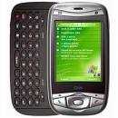




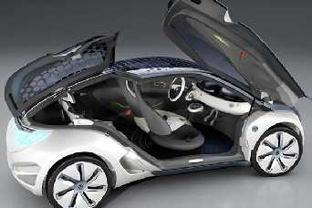
Exemples d’innovations portées à la normalisation
Puces
RFID
GSM
Détection des OGM
Cartes à puces
Véhicule
électrique
Nanotechnologies
Interactions entre normes et brevets
18
Notes:
18

Slide 19
7
Comment prouver la conformité aux normes ?
19
Notes:
19

Slide 20
La conformité aux normes
Auto-déclaration du fournisseur, sous sa seule responsabilité
Attestation de conformité par un organisme tierce partie (laboratoire, organisme d’inspection, organisme de certification) qui vérifie la conformité du produit, service ou système aux exigences de la norme
20
Notes:
20

Slide 21
La certification
Guide ISO/CEI 2, définition 15.1.2
Procédure par laquelle une tierce partie donne une assurance écrite qu’un produit, un processus ou un service dûment identifié est conforme aux exigences spécifiées*
    Résultat : certificat de conformité
    * Les exigences peuvent être spécifiées dans une norme, un document normatif ou un autre type de référentiel
21
Notes:
21

Slide 22
Les différentes applications de la certification
Produit
Régies par
le
Code de la
Consommation
Services
Certification
Personnes
Systèmes de
Management
(Qualité,
sécurité,
environnement)
22
Notes:
22

Slide 23


Marquage CE et marques volontaires
Objectif
Répondre aux exigences d’une réglementation
« Nouvelle approche »
Auto-déclaration
Marquage CE
(obligatoire)
Labels
Marques
(volontaires)
Souhait de valoriser la qualité d’un produit ou service
Certification
tierce partie
AOC, …
23
Notes:
23

Slide 24
La Nouvelle Approche
Harmonisation limitée aux exigences essentielles :
  santé
  sécurité
  protection du consommateur et de l’environnement
Spécifications détaillées dans les normes européennes harmonisées
Caractère volontaire de la norme
Présomption de conformité aux exigences essentielles ( La conformité aux normes donne la présomption de conformité à la Directive)
☞ Pour une harmonisation plus rapide et plus efficace
24
Notes:
24

Slide 25
Le marquage
Conformité aux exigences essentielles des directives européennes « Nouvelle Approche » et aux procédures d’attestation de conformité
Passeport obligatoire pour la mise sur le marché et la libre circulation des produits en Europe
Vocation :
Faciliter la vérification des produits mis sur le marché
25
Notes:
25

Slide 26
Animation flash AFNOR NF

Slide 27
Certification et Accréditation
Certification:
procédure par laquelle une tierce partie donne une assurance écrite qu'un produit, un processus ou un service est conforme aux exigences spécifiées
Accréditation :
procédure par laquelle un organisme faisant autorité reconnaît formellement qu'un organisme ou un individu est compétent pour effectuer des tâches spécifiques

Slide 28
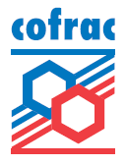
Le dispositif d’évaluation de la conformité:
exemple d’un organisme certificateur
COFRAC
Accréditation
Organisme Certificateur
Certification
d’entreprise
(management)
Certification
de produit
ou de service
Entreprise
Produit/service

Slide 29
Les référentiels d’accréditation
Organisme à accréditer | Norme en vigueur
Laboratoires d’essais, d’analyse, d’étalonnage | ISO/CEI 17025 (LABM :EN ISO 15189)
Organismes d’inspection | ISO/CEI 17020
Organismes certificateurs
de systèmes de management de la qualité et de qualification technique d'entreprises | NF EN ISO/CEI 17021
de systèmes de management environnemental | Guide ISO 66
de personnels | EN 45013 / Guide ISO 17024
de produits | EN 45011 / Guide ISO 65
de services | EN 45011

Slide 30
8
Comment est organisée la normalisation en France et dans le monde ?
30
Notes:
30

Slide 31
Qu’est-ce que l’AFNOR ?
Association loi 1901 créée en 1926
Missions régies par un décret d’état
  décret n° 2009-697 du 16 juin 2009 relatif à la normalisation
Anime le système français de normalisation constitué de bureaux de normalisation sectoriels
Un des premiers acteurs européens avec le DIN (D) et la BSI (UK)
Premier organisme de certification en France

Slide 32

Une présence affirmée en régions
Lille
Rouen
Paris
Nancy
Rennes
Orléans
Nantes
Un réseau actif dans toutes les régions
de France 14 délégations régionales
Un accès à toute l’information normative
et réglementaire.
De nombreuses rencontres sur les sujets d’actualité.
Un partenariat avec tous les acteurs économiques
pour répondre à des besoins régionaux collectifs.
Des informations et des conseils sur toutes
les prestations du Groupe.
Limoges
Lyon
Annecy
Bordeaux
Toulouse
Montpellier
Accueillir
Orienter
Échanger
Anticiper
Participer
Mobiliser
Construire
Marseille

Slide 33
9
Comment est élaborée une norme ?
33
Notes:
33

Slide 34
La gamme des référentiels
La norme ➔ NF
Les documents de normalisation
    A contenu prescriptif : Norme expérimentale ➔ XP
    A contenu informatif : Fascicule de documentation ➔ FD
Autres documents de référence
    Guide d’application ➔ GA
    Accord ➔ AC
    Référentiel de bonnes pratiques ➔ BP
34
Notes:
34

Slide 35
Exemple : norme pifométrique

Slide 36
3 exemples de normes :
La norme ISO 9001
    Systèmes de management de la qualité : exigences
La norme ISO 14001
    Systèmes de management environnemental : exigences et lignes directrices pour son utilisation
La norme ISO 26000
    Lignes directrices relatives à la responsabilité sociétale

Slide 37
10
Partenariat AFNOR – Education Nationale
37
Notes:
37

Slide 38
Le partenariat Éducation nationale/AFNOR
  Intégrer la normalisation dans les programmes
  Mettre en place d’un réseau de formateurs relais en normalisation
  Donner accès aux normes à un tarif préférentiel (Sagaweb Education nationale)

Slide 39
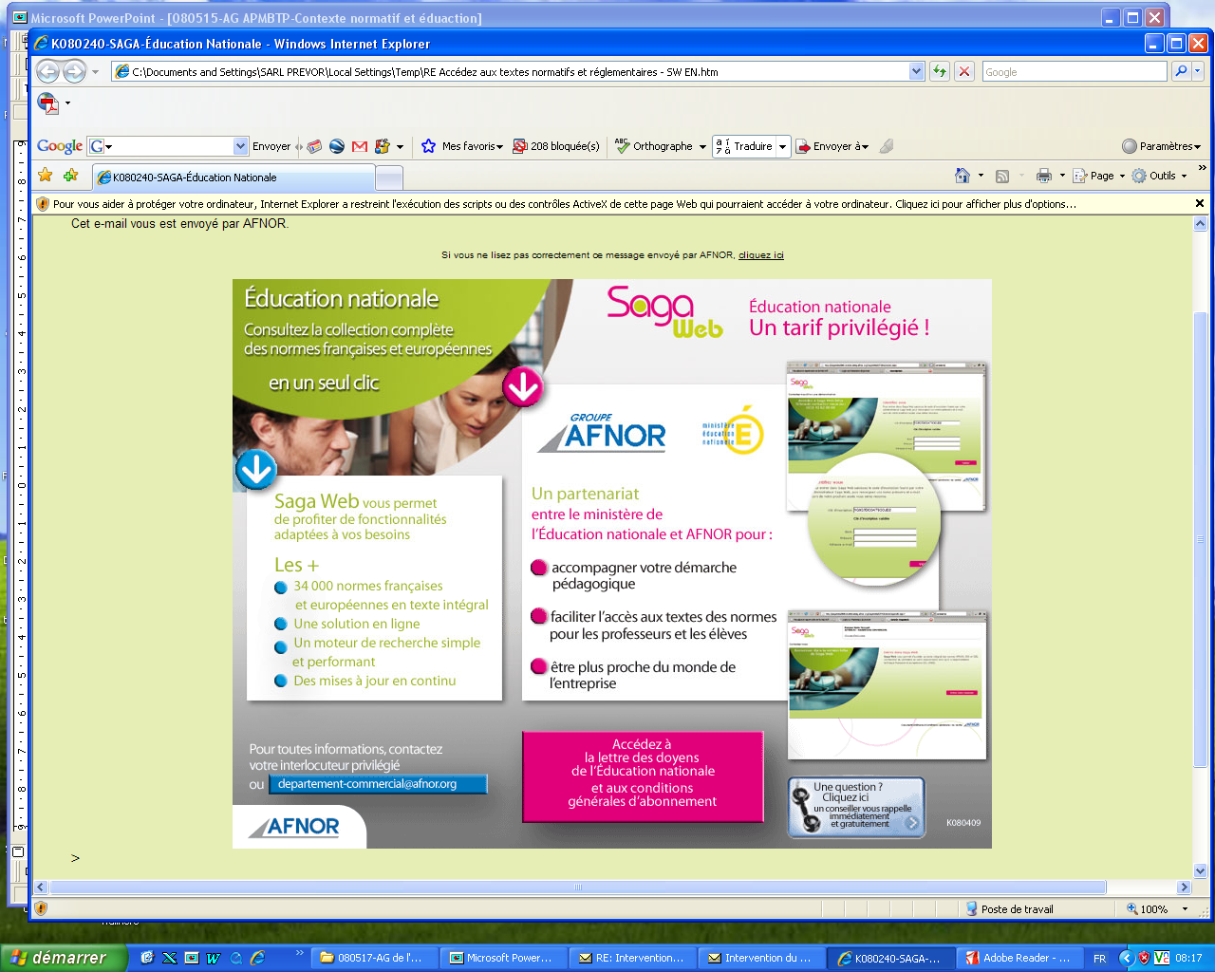
Donner accès aux normes
  Dispositif SagaWeb Éducation : mise à disposition des normes à un tarif préférentiel, pour une exploitation strictement pédagogique :

Slide 40
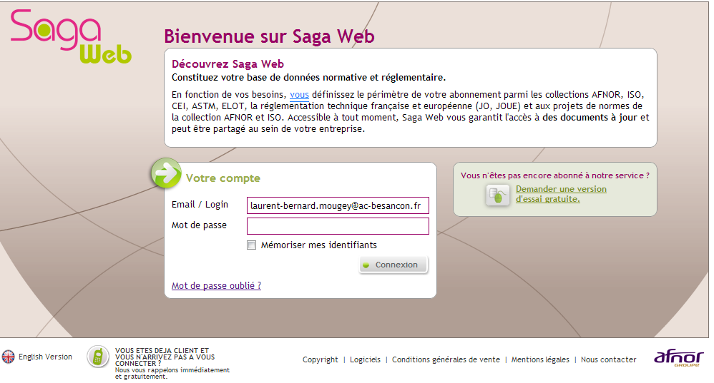
http://sagaweb.afnor.org

Slide 41
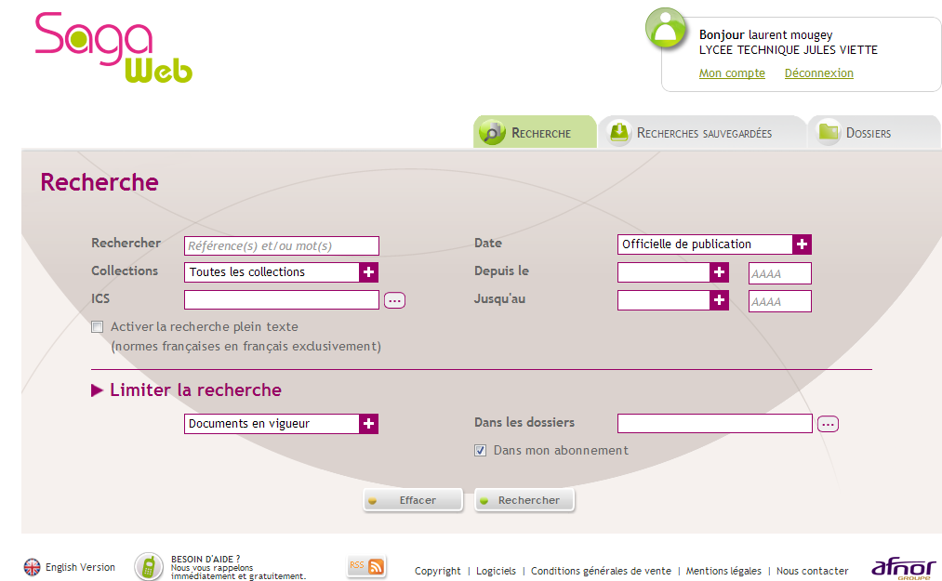
Comment s’informer ?
Notes:
41

